Slide 1
Инфекционные и неинфекционные причины бесплодия кошек. Как подготовить к вязке усатых?
Заведующая отделением терапии, репродуктолог МВЦ «Доктора Котова»
Грошевая Анастасия Андреевна

Slide 2
Половые инфекции
Половые инфекции – те инфекции, которые вызывают заболевания половым путем.
Какие же анализы сдавать?
Токсоплазма?
Иммунодефицит?
Лейкоз?
Микоплазмоз?
Панлейкопения?
Герпесвирус?
Калицивироз?
Хламидия?

Slide 3
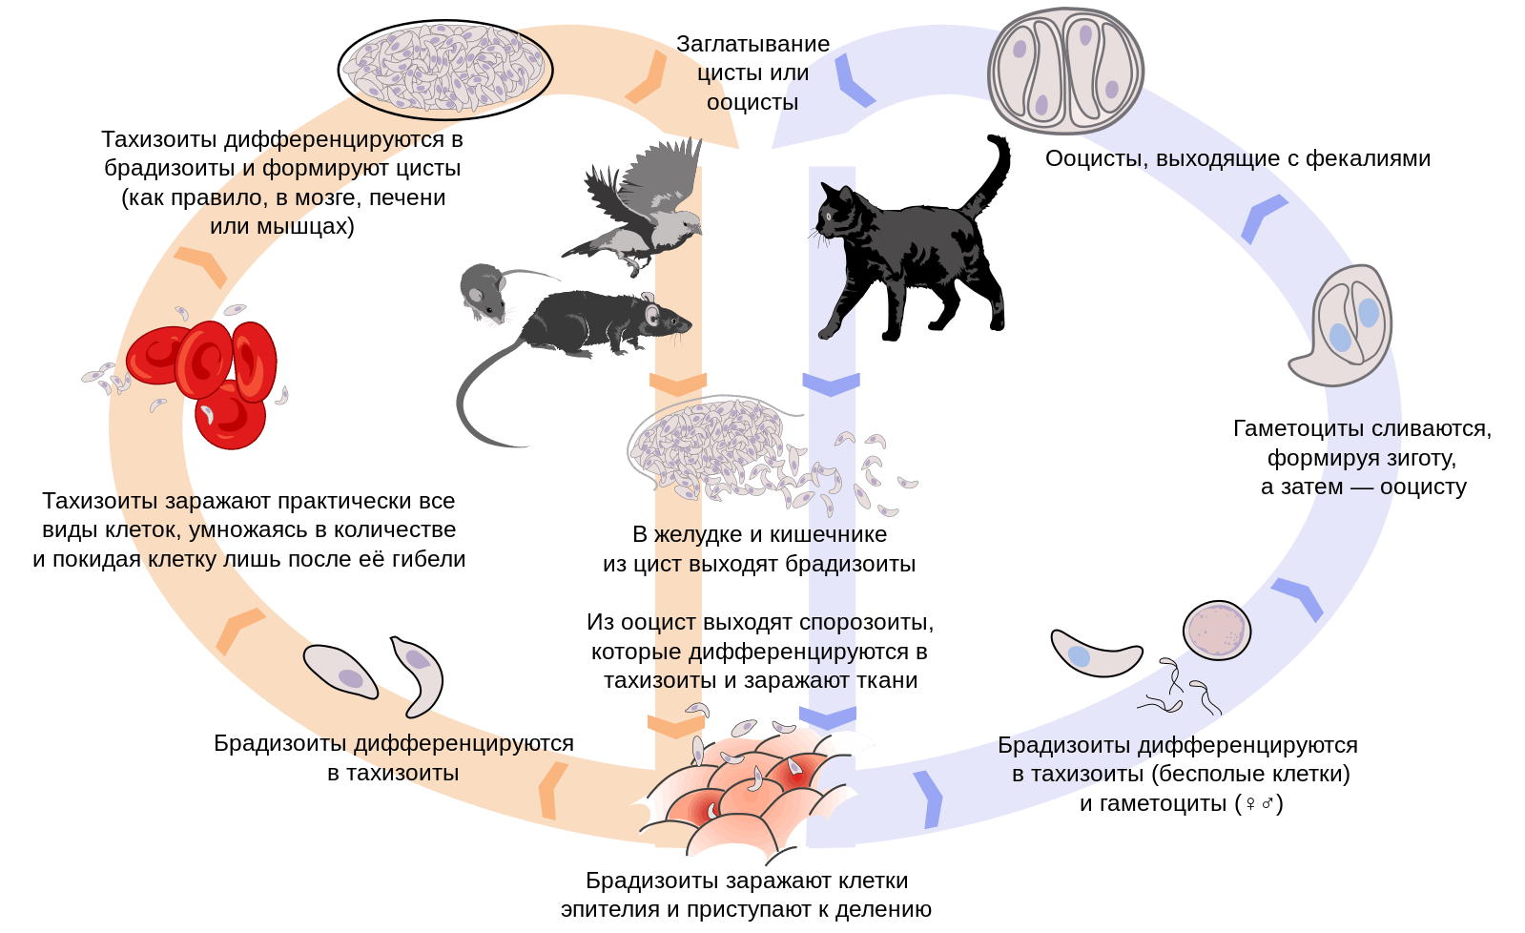
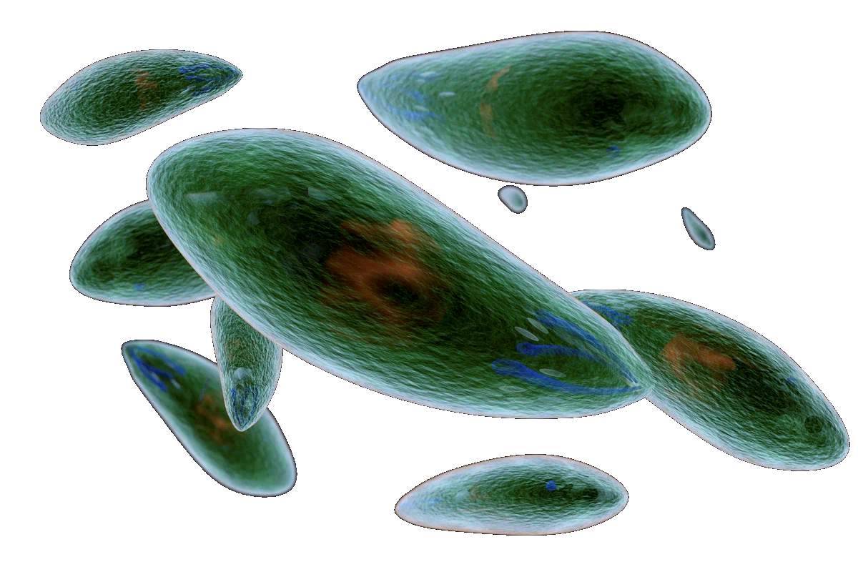
Токсоплазмоз
ВЛИЯНИЕ НА РЕПРОДУКТИВНУЮ СИСТЕМУ:
Может вызывать проблемы, если первичное заражение произошло в период беременности
ДИАГНОСТИКА :
Берется анализ крови на IgG и IgM к токсоплазмозу. Если титры антител IgM повышены, и нет титров антител IgG, то идет активная стадия заболевания. Следует помнить, что к моменту образования антител кошка уже не будет выделять ооцисты и являться не заразной;
Антитела IgG образуются позже и их титры остаются высокими всю жизнь, они свидетельствуют о ранее перенесенной инфекции;
Исследование кала в острый период на наличие.
ПРОФИЛАКТИКА:
Не выпускать на охоту;
Не допускать контакт с не домашними кошками;
Исключить сырое и необработанное мясо в рационе.

Slide 4
Иммунодефицит (Fiv)
Относится к хроническим инфекционным заболеваниям;
Наиболее распространена у кошек уличного содержания;
ПУТЬ ПЕРЕДАЧИ: укусы, также трансплацентарное заражение и заражение молоком.
ВЛИЯНИЕ НА РЕПРОДУКТИВНУЮ СИСТЕМУ:
Может вызывать аборты, резорбции;
Может быть причиной ранней неонатальной смертности.
ДИАГНОСТИКА :
ИФА титр антител
ПРОФИЛАКТИКА:
Не допускать выход на улицу;
Исследовать всех производителей перед вязкой;
Вакцинация доступна только за рубежом;
Изоляция в период адаптации 60 дней;
Положительных животных изолировать (такое животное должно содержаться отдельно).

Slide 5
Лейкоз кошек (Felv)
ПУТЬ ПЕРЕДАЧИ: через слюну (наиболее важный метод!) кровь,
грумминг, грудное молоко, вертикальная передача, переливание крови.
ВЛИЯНИЕ НА РЕПРОДУКТИВНУЮ СИСТЕМУ:
Может быть причиной абортов, преждевременных родов.
ДИАГНОСТИКА :
ИФА (р 27) – период времени;
РНК, ДНК ПЦР.
ПРОФИЛАКТИКА:
Животные с положительным тестом должны быть исключены из разведения;
Исследование всех производителей и новых веденых животных в питомник;
Вакцинация (Purevax).

Slide 6
Микоплазмоз
ВИДЫ:
Mycoplasma Felis (обитает на всех слизистых оболочках);
Mycoplasma Gateae ( на всех слизистых оболочках);
Ureaplasma.
ВЛИЯНИЕ НА РЕПРОДУКТИВНУЮ СИСТЕМУ:
Условно патогенная флора;
Даже при абортах – положительных тест не говорит о причине аборта.
Справочно: Публикации подтверждающие аборт из за Микоплазмы: введение заведомо патогенного штамма внутривенно. В реалиях этот путь передачи невозможен.
ДИАГНОСТИКА :
Посев количественный на микоплазму (Затруднено исследование в РФ) *У собак титр более 10*6 КОЕ/Мл- патогенный рост?
Кусочки Плаценты , Кусочки Матки – на ПЦР ?

Slide 7
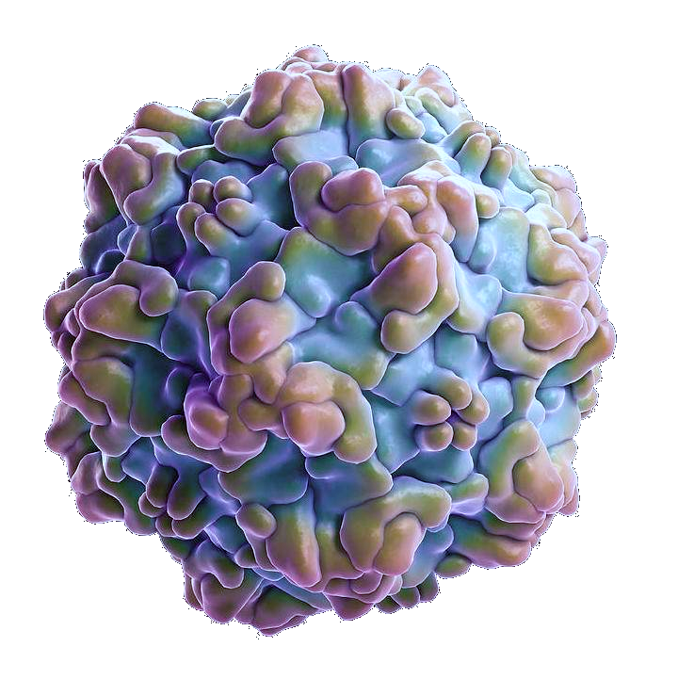
Вирус Панлейкопении кошек (FPV)
Вирус поражает ЖКТ, красного костного мозг , тимуса, лимфоидной ткани, ЦНС
ВЛИЯНИЕ НА РЕПРОДУКТИВНУЮ СИСТЕМУ:
Может вызвать абортирование, мумификации, резорбции,
поражение мозжечка (мозжечковая атаксия);
Важен колостральный иммунитет (до 8 недель)!
ДИАГНОСТИКА :
При аборте – исследование абортивного материала (гистология, ПЦР, ИГХ).
ПРОФИЛАКТИКА:
Своевременная вакцинация (8-12-16 недель);
Пассивная иммунизация сывороткой при рисках (сыворотка полученная от матери);
Не вакцинировать беременных кошек (так как вакцина живая и может вызвать поражение мозжечка у котят). Вязка через 3-4 недели после вакцинации;
Не вязать 6-8 месяцев кошек после переболевания панлейкопенией (исследование ПЦР крови перед вязкой).

Slide 8
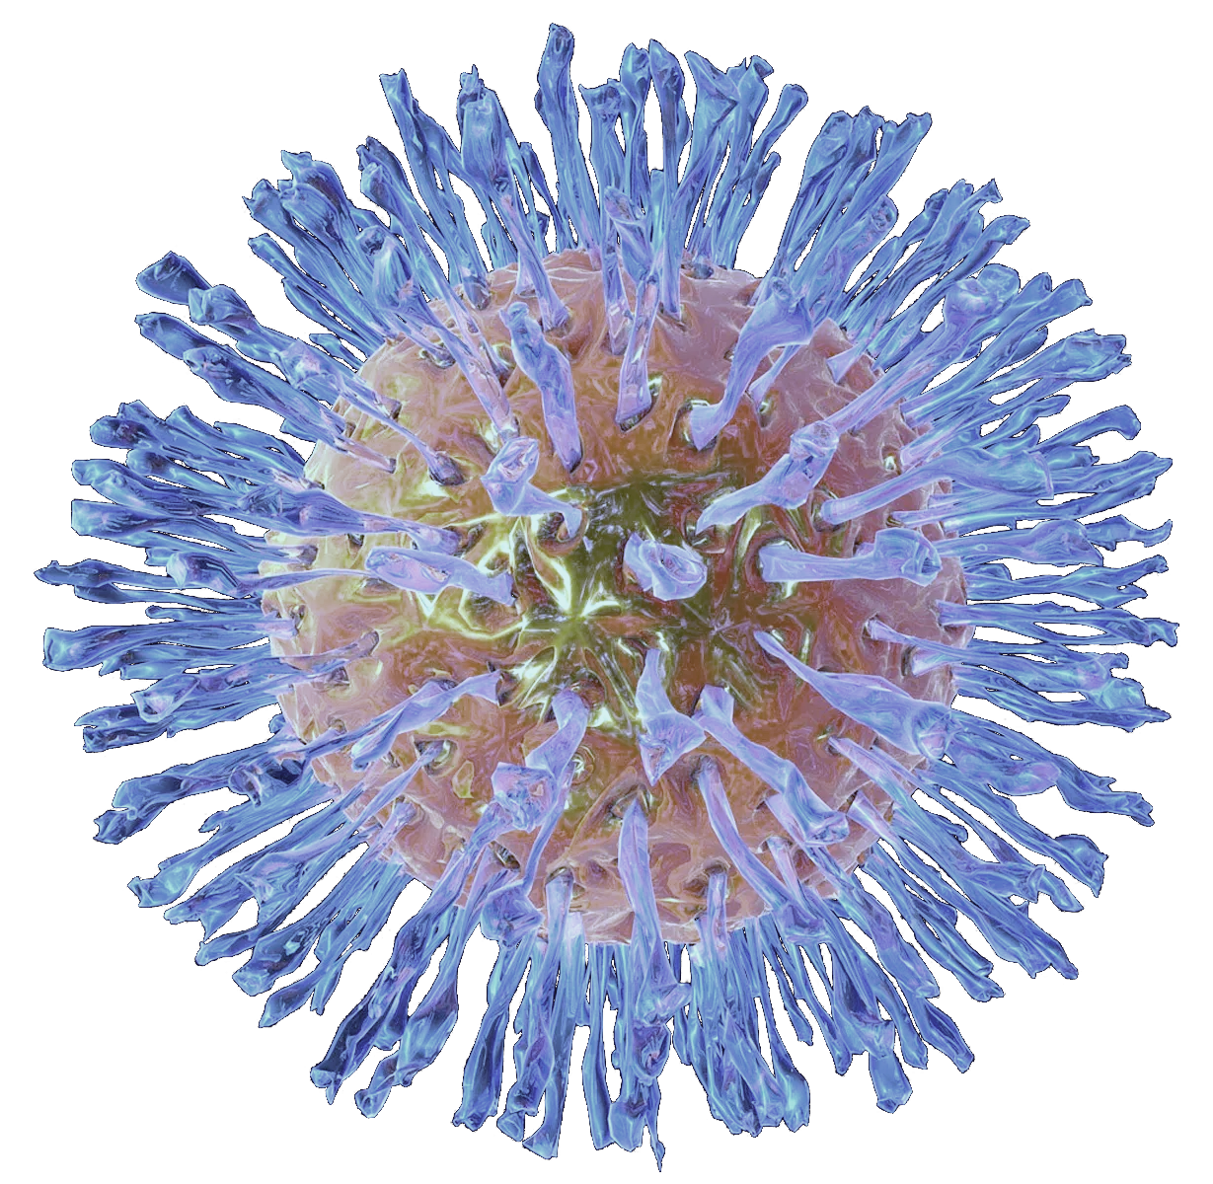
Герпесвирусная инфекция
Герпесвирус является респираторной инфекцией кошек!
ВЛИЯНИЕ НА РЕПРОДУКТИВНУЮ СИСТЕМУ:
Опасна во время беременности только при первичном заражении
(Важен путь передачи инфекции);
Активация вируса происходит при стрессовых факторах;
Опасен именно в неонатальный возраст!! (в первые 2-3 недели жизни).
ДИАГНОСТИКА :
Соскобы методом ПЦР со слизистых оболочек – мало эффективны;
АТ- мало информативен (Вакцинальные штаммы).
ПРОФИЛАКТИКА:
Не вводить новых животных в питомник во время планирования беременности;
Не водить на выставки беременных кошек;
Своевременная вакцинация;
Снизить уровень стресса;
Применение ФамЦикловира во время беременности – возможно, но осторожно.

Slide 9
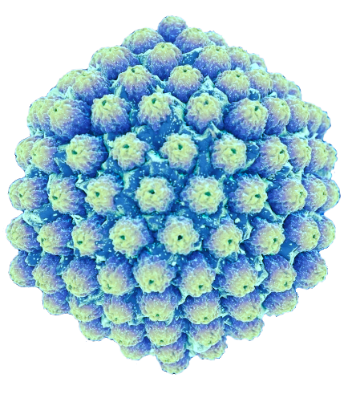
Калицивироз
Вирусное высококонтагиозное заболевание, поражающее преимущественно ротовую полость и дыхательные пути.
ПУТЬ ПЕРЕДАЧИ: вирус передается через выделения со слизистых глаз, носа и ротовой полости.
ВЛИЯНИЕ НА РЕПРОДУКТИВНУЮ СИСТЕМУ:
Не абортогенен;
Возможен аборт при тяжелом течении заболевания;
Нет исследований о половой передачи вируса у кошек;
Колостральный иммунитет работает хорошо.
ДИАГНОСТИКА :
Соскобы методом ПЦР со слизистых оболочек.
ПРОФИЛАКТИКА:
Не вводить новых животных в питомник во время планирования беременности;
Не водить на выставки беременных кошек;
Своевременная вакцинация;
Снизить уровень стресса.

Slide 10
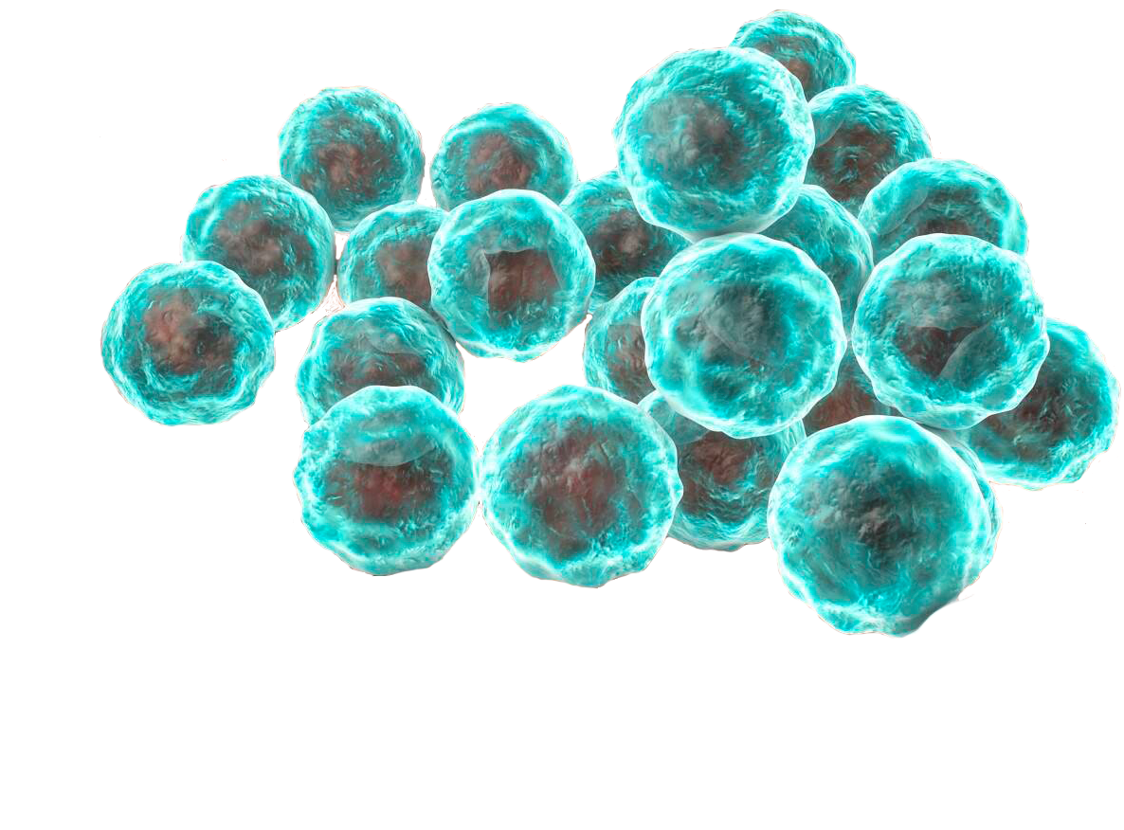
Хламидиоз
ВИДЫ:
У кошек существует 11 видов хламидиоза, одни из них – C.Felis, C.Psittac
Хламидиоз чаще вызывает конъюнктивиты;
До 20% животных положительны по хламидиозу;
Обнаружение на слизистых хламидий – не говорит вообще ни о чем!

Slide 11
Не инфекционные причины бесплодия
АНОМАЛИИ ПОЛОВОГО РАЗВИТИЯ:
Гермафродитизм;
Стенозы влагалища
Диагностика – Вагиноскопия, осмотр.
ВОСПАЛИТЕЛЬНЫЕ ЗАБОЛЕВАНИЯ:
Эндометриты;
Образования яичника.
Диагностика – УЗИ (аспирация содержимого кист, хирургическое удаление кист).
ПОВЕДЕНЧЕСКИЕ ФАКТОРЫ:
Не понравился партнер/не опытный партнер;
Отсутствие овуляции.
ФАКТОРЫ ОКРУЖАЮЩЕЙ СРЕДЫ:
Продолжительность светового дня (влияет на регулярность течек);
Социальные факторы.

Slide 12
Спасибо за внимание!
Заведующая отделением терапии, репродуктолог МВЦ «Доктора Котова»
Грошевая Анастасия Андреевна
anastasiagroshevaya@yandex.ru

